Slide 1
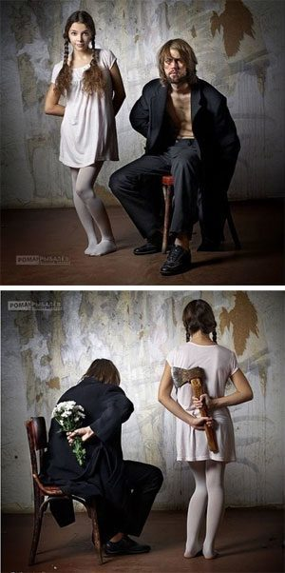
Психологическая манипуляция в общении
Вид применения власти, при котором обладающий ею влияет на поведение других, не раскрывая характер поведения, которое он от них ожидает

Slide 2
Признаки манипуляции
1.Психологическое воздействие на психику (а не физическое)
2. Скрытое воздействие
3. Требует значительного мастерства
Т.е. вместо того чтобы открыто сказать о своих чувствах или просьбе человек начинает заходить «издалека». В основе манипуляции всегда лежит использование слабостей собеседника.

Slide 3
Портрет человека-манипулятора
1. Располагающие внешность и манеры поведения, улыбчивое лицо, открытый взгляд, устремленный на собеседника (и все же иногда мелькают быстрые острые взгляды, оценивающие ситуацию, реакцию окружающих), раскованность (но не развязность).
2. Грамотная речь, довольно широкий кругозор (обо всем знает понемножку, часто в разговоре упоминает знаменитых врачей, художников, писателей; при попытке «копнуть» его знания ловко переходит на другие темы), запас красивых тостов, веселых историй, рассказываемых с актерским мастерством. Знает национальные традиции, может произнести отдельные фразы на разных языках.
3. Умение мастерски произносить комплименты, с легкостью отыскивая то, что действительно можно похвалить: чью-то внешность, тонкость вкуса, сделанную руками хозяина мебель, хороший тост и т. д.
4. Ненавязчивость, умение внимательно, заинтересованно слушать, не «лезть в душу», следить, интересно ли собеседнику то, о чем он рассказывает, вовремя проститься.

Slide 4
Способы защиты от манипуляций
1. Осознание, что вами манипулируют (Какие мои слабости он знает или понял?)
2. Пассивная защита
3.Активная защита
4.Встречная манипуляция

Slide 5
Осознание своих слабостей
Стараюсь выглядеть всегда хорошо
Стараюсь слыть неконфликтным, не могу сказать «нет!»
Стараюсь соответствовать своим принципам
Стараюсь расположить людей своей открытостью и очень доверчив
Осознайте, что вами манипулируют.
Признаком манипуляции является чувство неудобства: вам не хочется что-то делать, говорить, а приходится — иначе неудобно. Вы будете «плохо выглядеть». Достаточно сказать себе: «стоп, манипуляция!». Или что-то в этом роде, но обязательно содержащее слово «манипуляция». Именно оно действует отрезвляюще — вы осознаете, что это игра с вами, нарушение вашей независимости, насилие над вашей личностью.

Slide 6
Пассивная защита
Если вы не знаете, что делать, как ответить манипулятору –
не говорите ничего. Сделайте вид, что не расслышали, не поняли или вообще спросите о чем-то другом. К примеру не желаете одалживать деньги не очень аккуратному плательщику, никак не отвечайте на его просьбу, заговорите о чем-то другом. Единственное, что при этом требуется, — проявить выдержку! Опыт показывает, что в большинстве случаев манипулятор отступает уже перед пассивной защитой. Ибо самое опасное в манипуляции — ее стремительность, Неожиданность, когда у вас нет времени сообразить, как выйти из положения. Повторение просьбы, во-первых, дает вам время для ответа; во-вторых, выявляет истинный интерес манипулятора и сбивает заготовленное им распределение ролей.

Slide 7
Активная защита
Если вы решились на активную защиту, то не стесняясь, скажите, что вас беспокоит в предложении партнера, расставьте точки над i. Если это необязательный заемщик, достаточно сказать ему, например, что у вас нет уверенности, что он вовремя вернет долг, он сам в этом виноват.
Выскажите вслух скрытый смысл его действий
«Ты неуверен в себе и боишься меня потерять, поэтому ревнуешь!» или «Ты пытаешься нас поссорить, зачем?»

Slide 8
Встречная манипуляция или если тебя оскорбляют….
1. «Неадекватная» (неожидаемая) реакция
2. «Стеклянный взгляд»
3. Оголи проблему обидчика (У тебя проблема? Ты хочешь поговорить об этом?)
4. «Сделай вид, что согласилась с обидчиком!» (Ты как всегда права, что бы я без тебя делала?!)

Slide 9
Этическая защита
Система действий человека, направленных на защиту своего достоинства от посягательств со стороны другого лица

Slide 10
Способы этической защиты
1.Вопрос на воспроизведение (Извините, я не расслашал?)
2.Вопрос об адресате (Это вы мне, обо мне?!)
3.Наивное удивление («Разве так можно?!)
4.Окультуренное воспроизведение (Вы сомневаетесь в моих способностях?! Или Считаете меня необучаемым!?)
5.Проявление доброжелательности
(Я вас понимаю, с нами очень трудно?!
Вы всегда так сдержаны, наверно что-то случилось!?)

